Slide 1
Проект «Чин чину рознь» (чины героев произведений русской литературы)
Выполнили
учащиеся 8 и 10 классов
ЧОУ СОШ «Ступени»
Руководитель проекта
учитель русского языка и литературы
Ферко Лариса Брониславовна

Slide 2
Чин чину рознь!
(чины героев произведений русской литературы)

Slide 3
Актуальность
Коллежский секретарь
Читая классическую литературу, мы часто сталкиваемся с тем, что герои в них охарактеризованы по чину. Многие слова, входившие в названия чинов, ныне забыты — они остались только в литературных произведениях и продолжают играть в них существенную роль для понимания статуса героя, общей расстановки сил.
Титулярный советник
Тайный советник
Коллежский асессор
Ротмистр
Штабс-капитан

Slide 4
Историческая справка

Slide 5
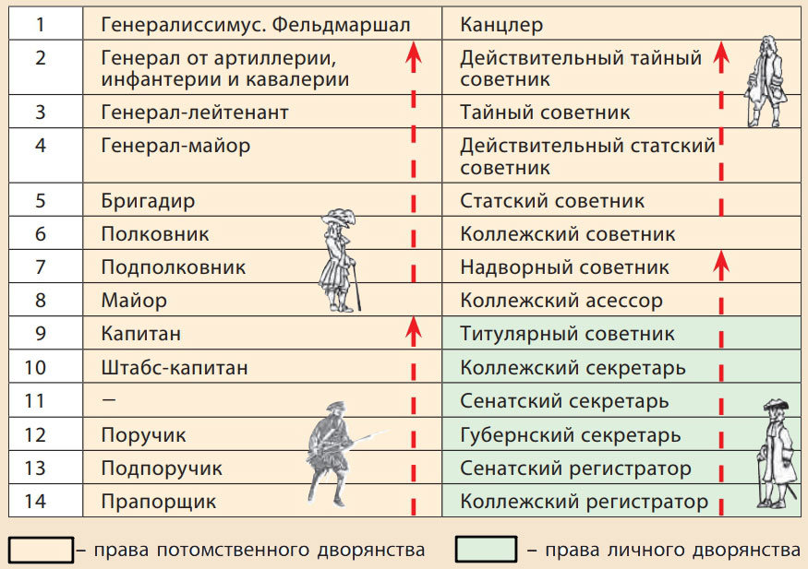

Slide 6
XIV класс
Гражданские
Военные
Коллежский регистратор
Прапорщик или корнет

Slide 7
XIV класс Коллежский регистратор
"Что такое станционный смотритель? Сущий мученик четырнадцатого класса, ограждённый своим чином токмо от побоев, и то не всегда»
Самсон Вырин

Slide 8
XIV класс. Коллежский регистратор
Иван Александрович Хлестаков
В народе чин 14 класса презрительно называли "Елистратишка". Именно так называет своего хозяина коллежского регистратора Хлестакова слуга Осип.

Slide 9
XIV класс Коллежский регистратор
Миша Бальзаминов
Коллежским регистратором был мечтатель Бальзаминов из пьесы Островского «Женитьба Бальзаминова». Миша Бальзаминов не тяготился своим низким чином и мечтал не о карьере, а о богатстве и выгодной женитьбе.

Slide 10
XIV класс. Прапорщик
Пётр Гринёв

Slide 11
XIV класс. Прапорщик
Григорий Александрович Печорин

Slide 12
XIV класс. Корнет
Владимир Дубровский
«Владимир Дубровский воспитывался в Кадетском корпусе и выпущен был корнетом в гвардию»

Slide 13
XIV класс. Корнет
Николай
Ростов
"...Ростов
недавно
отпраздновал
свое
вышедшее
производство в корнеты..."

Slide 14
XIII класс
Гражданские
Военные
Провинциальный секретарь
или сенатский регистратор
Подпоручик

Slide 15
XIII класс. Подпоручик
Юрий Алексеевич Ромашов
Ромашов - подпоручик, он командует полуротой солдат в пехотном полку.

Slide 16
XII класс
Гражданские
Военные
Губернский секретарь
Поручик

Slide 17
XII класс. Губернский секретарь
Иван Дмитриевич Громов
«Иван Дмитрич Громов, мужчина лет тридцати трех, из благородных, бывший судебный пристав и губернский секретарь»

Slide 18
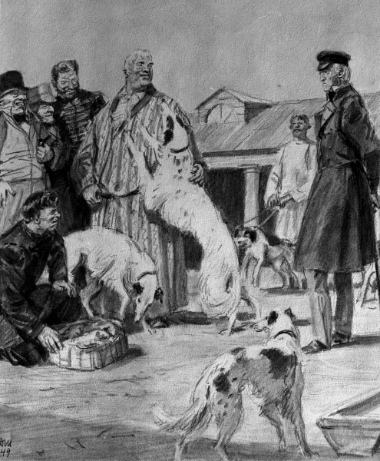
XII класс. Поручик
Андрей Гаврилович Дубровский
«Сей Дубровский,
отставной
поручик
гвардии…»

Slide 19
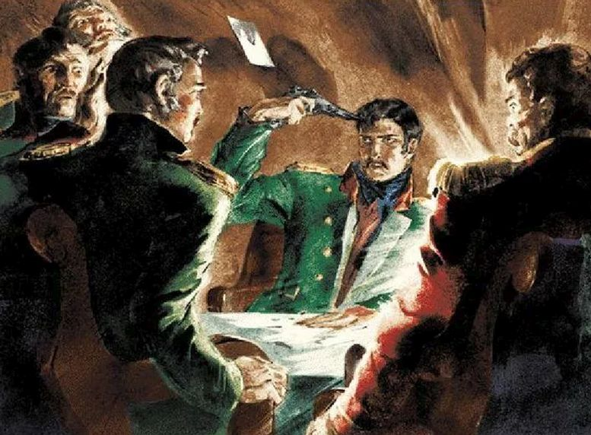
XII класс. Поручик
Вулич

Slide 20
Михаил Юрьевич Лермонтов (1814 – 1841)
Великий русский поэт и прозаик, талантливый художник и драматург

Slide 21
XI класс
Гражданские
Военные
Сенатский секретарь
-------

Slide 22
X класс
Гражданские
Военные
Коллежский секретарь
Штабс-капитан

Slide 23
X класс. Коллежский секретарь
Илья Ильич Обломов
«Обломов, дворянин родом, коллежский секретарь чином, безвыездно живет двенадцатый год в Петербурге»

Slide 24
X класс. Коллежский секретарь
Настасья Петровна Коробочка – вдова коллежского секретаря

Slide 25
X класс. Штабс-капитан
Максим Максимыч

Slide 26
IX класс
Гражданские
Военные
Титулярный советник
Капитан
или ротмистр

Slide 27
IX класс. Титулярный советник
«Что касается до чина,… то он был то, что называют вечный титулярный советник… Фамилия чиновника была Башмачкин… Имя его было Акакий Акакиевич»
Акакий Акакиевич Башмачкин

Slide 28
IX класс. Титулярный советник
Семён Захарович Мармеладов
"...состою титулярным советником. Мармеладов — такая фамилия; титулярный советник..."

Slide 29
IX класс. Ротмистр
Ротмистр Минский

Slide 30
IX класс. Ротмистр
Василий Денисов – эскадронный командир

Slide 31
Александр Сергеевич Пушкин (1799 – 1837)
Русский поэт, драматург и прозаик, заложивший основы русского реалистического направления, критик и теоретик литературы, историк, публицист.
По выпуске из Лицея (1817) получил чин коллежского секретаря.
В 1831 году получил чин титулярного советника

Slide 32
VIII класс
Гражданские
Военные
Коллежский асессор
Майор

Slide 33
VIII класс. Коллежский асессор
Тонкий
— Служу, милый мой! Коллежским асессором уже второй год и Станислава имею. Жалованье плохое... ну, да бог с ним!

Slide 34
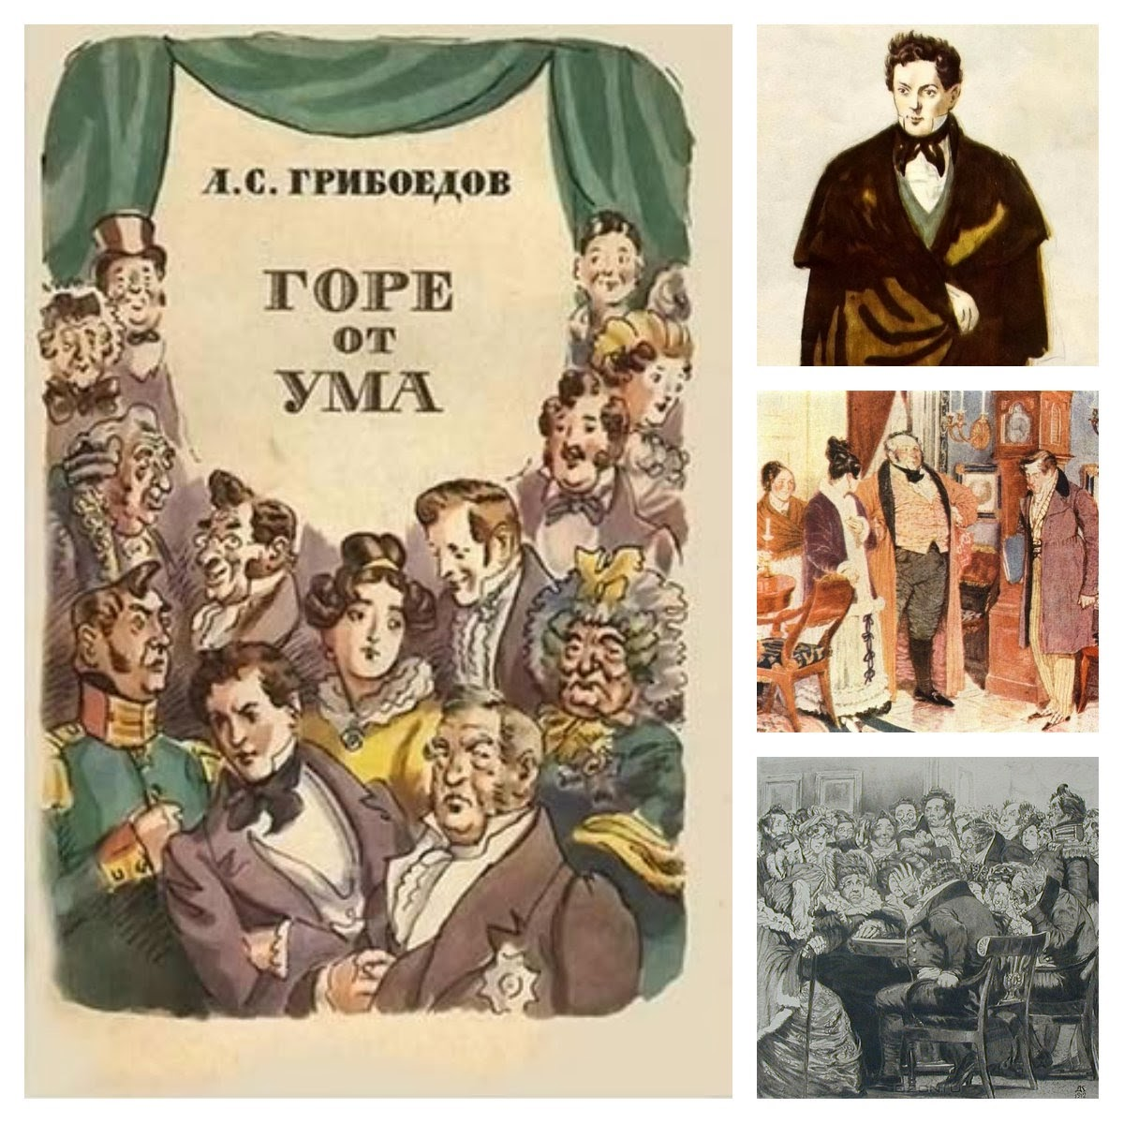
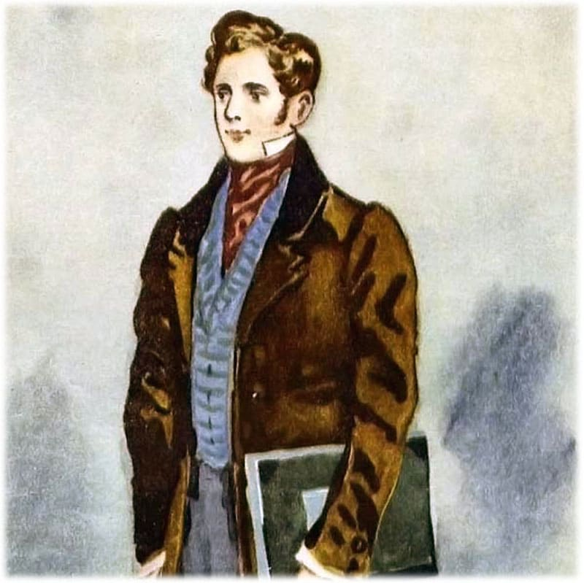
VIII класс. Коллежский асессор
Молчалин Алексей Степанович
Фамусов: «Дал чин асессора и взял в секретари...»
"

Slide 35
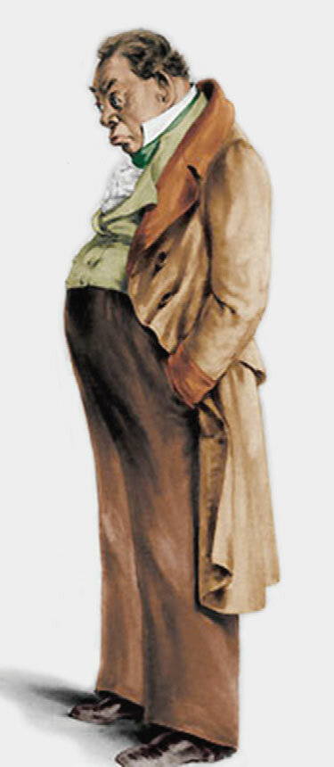
VIII класс. Коллежский асессор
Аммос Фёдорович
Ляпкин-Тяпкин
"Имею честь представиться: судья здешнего уездного суда, коллежский асессор Ляпкин-Тяпкин."

Slide 36
VIII класс. Коллежский асессор
Ковалёв Платон Кузьмич

Slide 37
VII класс
Гражданские
Военные
Надворный советник
Подполковник

Slide 38
VII класс. Надворный советник
Штольц Андрей Иванович

Slide 39
VII класс. Надворный советник
Лужин Пётр Петрович

Slide 40
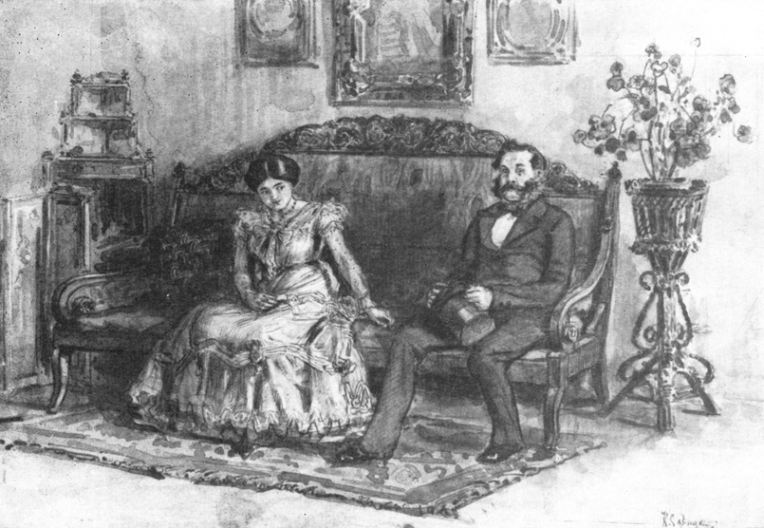
VII класс. Надворный советник
Иван Кузьмич Подколёсин
"Да ведь я-то потому тебя спрашивал, что я надворный советник...»

Slide 41
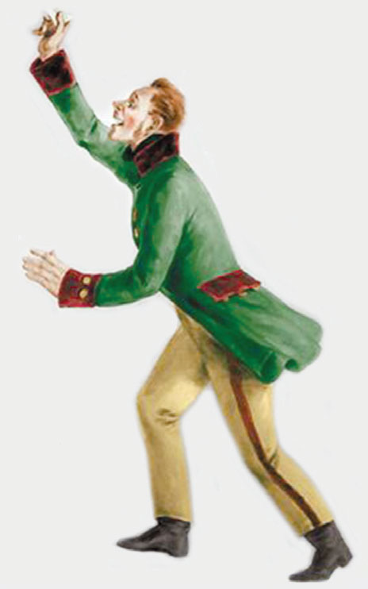
VII класс. Надворный советник
Иван Кузьмич Шпекин
«Имею честь
представиться: почтмейстер, надворный советник Шпекин...»

Slide 42
VI класс
Гражданские
Военные
Коллежский советник
Полковник

Slide 43
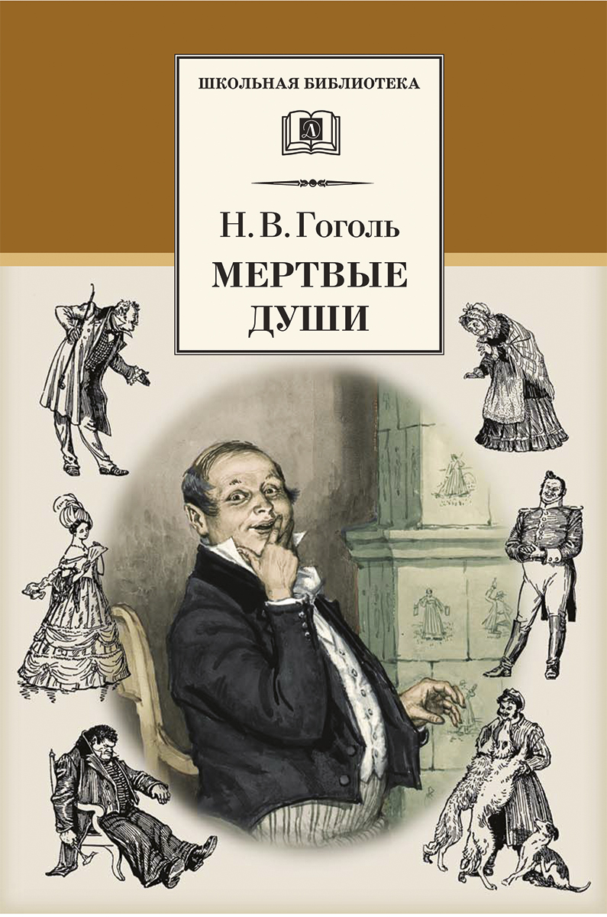
VI класс. Коллежский советник
Чичиков Павел Иванович

Slide 44
VI класс. Коллежский советник
Павел Афанасьевич Фамусов

Slide 45
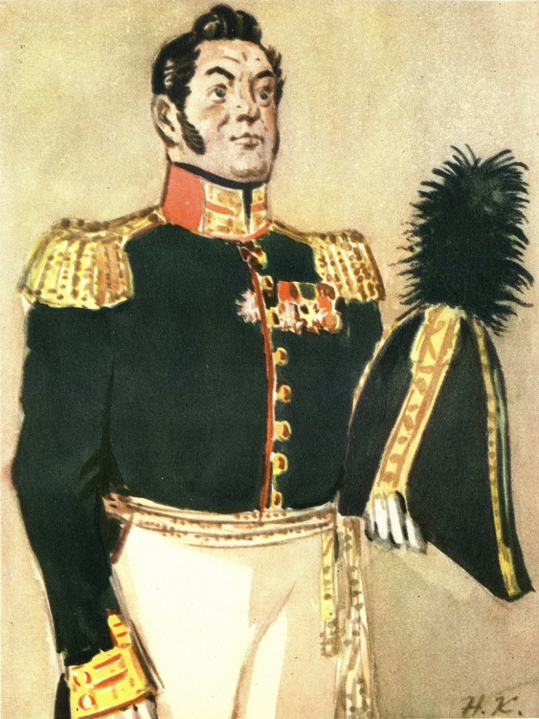
VI класс. Полковник
Скалозуб Сергей Сергеевич
"...полковник Скалозуб:
И золотой мешок,
и метит в генералы..."

Slide 46
V класс
Гражданские
Военные
Статский советник
Бригадир

Slide 47
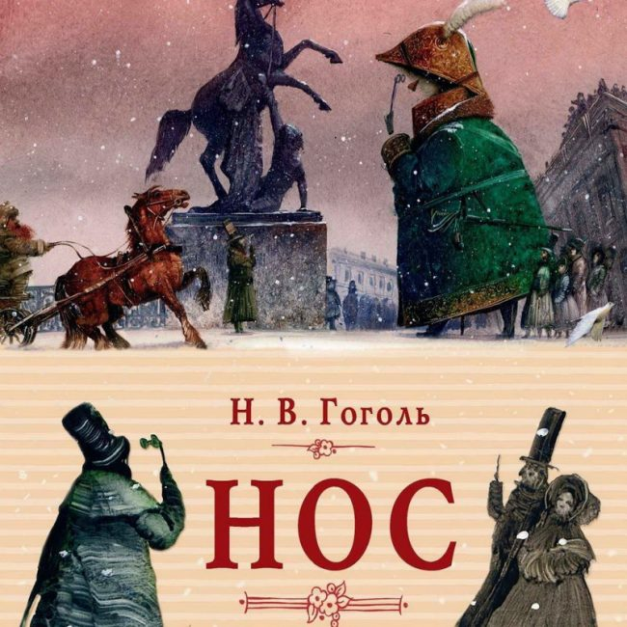
V класс. Статский советник
Нос Ковалёва

Slide 48
V класс. Статский советник
Эраст Петрович Фандорин
Литературный герой, протагонист серии исторических детективов российского писателя Бориса Акунина «Приключения Эраста Фандорина»

Slide 49
V класс. Бригадир
Дмитрий Ларин
Отец Татьяны и Ольги
«Смиренный грешник, Дмитрий Ларин,
Господний раб и бригадир…»

Slide 50
V класс. Бригадир

Slide 51
Александр Сергеевич Грибоедов (1795 – 1829)
Русский дипломат, поэт, драматург, пианист и композитор, статский советник

Slide 52
Денис Иванович Фонвизин (1745 – 1792)
Русский литератор
екатерининской эпохи, создатель русской бытовой комедии. Секретарь главы русской дипломатии
Н. И. Панина, статский советник.

Slide 53
IV класс
Гражданские
Военные
Действительный
статский советник
Генерал-майор

Slide 54
IV класс. Действительный статский советник

Slide 55
IV класс. Генерал
Бризжалов

Slide 56
Николай Иванович Карамзин (1766 – 1826)
Великий русский писатель эпохи сентиментализма. Писал художественную прозу, лирику, пьесы, статьи. Реформатор русского литературного языка. Создатель «Истории государства Российского» — одного из первых фундаментальных трудов по истории России, действительный статский советник

Slide 57
Михаил Евграфович Салтыков-Щедрин (1826 – 1889)
Русский писатель, журналист, редактор журнала «Отечественные записки», Рязанский и Тверской вице-губернатор, действительный статский советник

Slide 58
III класс
Гражданские
Военные
Тайный советник
Генерал-лейтенант
Генерал-поручик

Slide 59
III класс. Тайный советник
Толстый
— Служу, милый мой! Коллежским асессором уже второй год и Станислава имею… Ну, а ты как? Небось, уже статский? А?
— Нет, милый мой, поднимай повыше,— сказал Толстый.— Я уже до тайного дослужился...

Slide 60
Фёдор Иванович Тютчев (1803 – 1873)
Русский лирик, поэт-мыслитель,
дипломат
и чиновник, тайный советник

Slide 61
Денис Васильевич Давыдов (1784 – 1839)
Русский поэт, наиболее яркий представитель «гусарской поэзии», мемуарист,
генерал-лейтенант. Один из командиров партизанского движения во время Отечественной войны 1812 года

Slide 62
II класс
Гражданские
Военные
Действительный
тайный советник
Генерал-аншеф

Slide 63
II класс. Генерал-аншеф
Кирила Петрович Троекуров

Slide 64
II класс. Генерал-аншеф
Николай Андреевич Болконский

Slide 65
Гавриил Романович Державин (1743 – 1816)
Русский поэт эпохи Просвещения, государственный деятель Российской империи, сенатор, действительный тайный советник.

Slide 66
I класс
Гражданские
Военные
Канцлер
Генерал-фельдмаршал

Slide 67
I класс. Генерал-фельдмаршал
Михаил Илларионович Кутузов

Slide 68
Александр Михайлович Горчаков (1798 – 1883)
Светлейший князь, глава русского внешнеполитического ведомства при Александре II, последний канцлер Российской империи

Slide 69
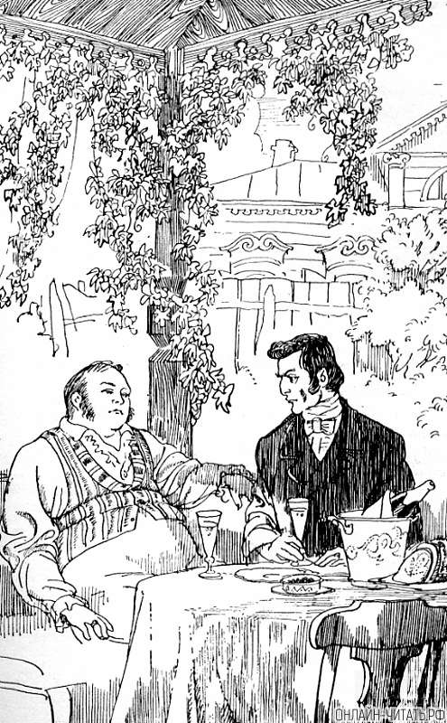
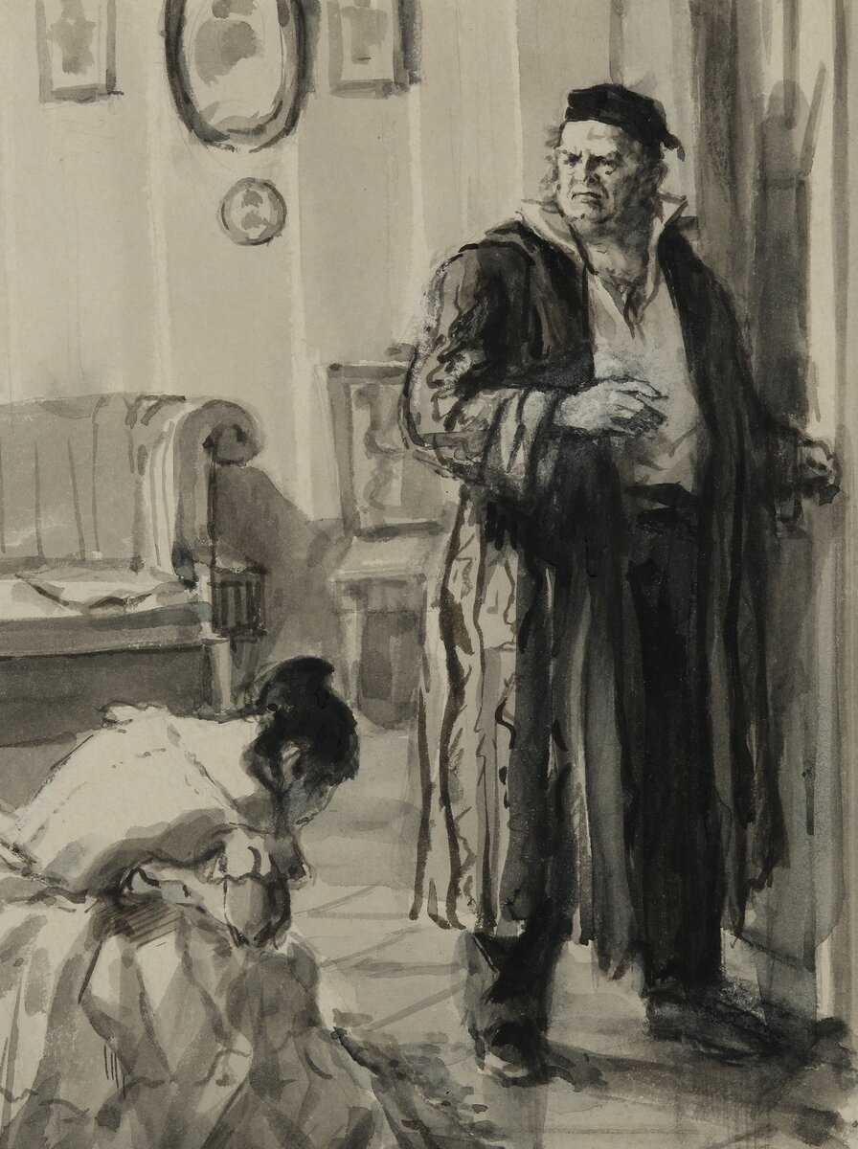
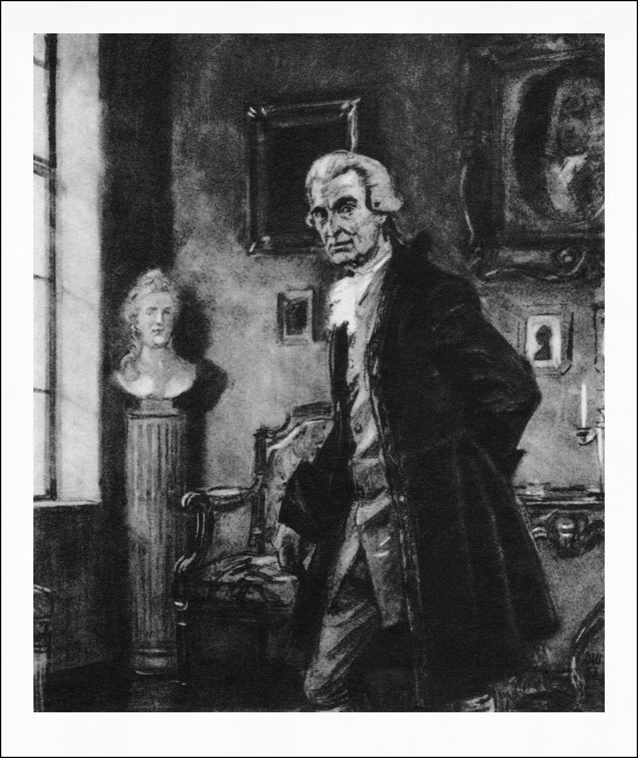
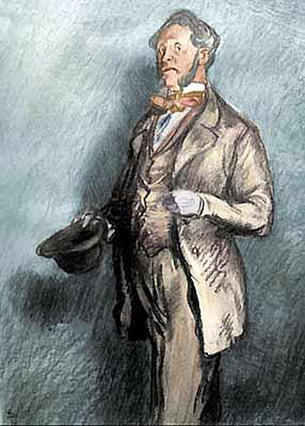
Чин чину рознь!

